Slide 1
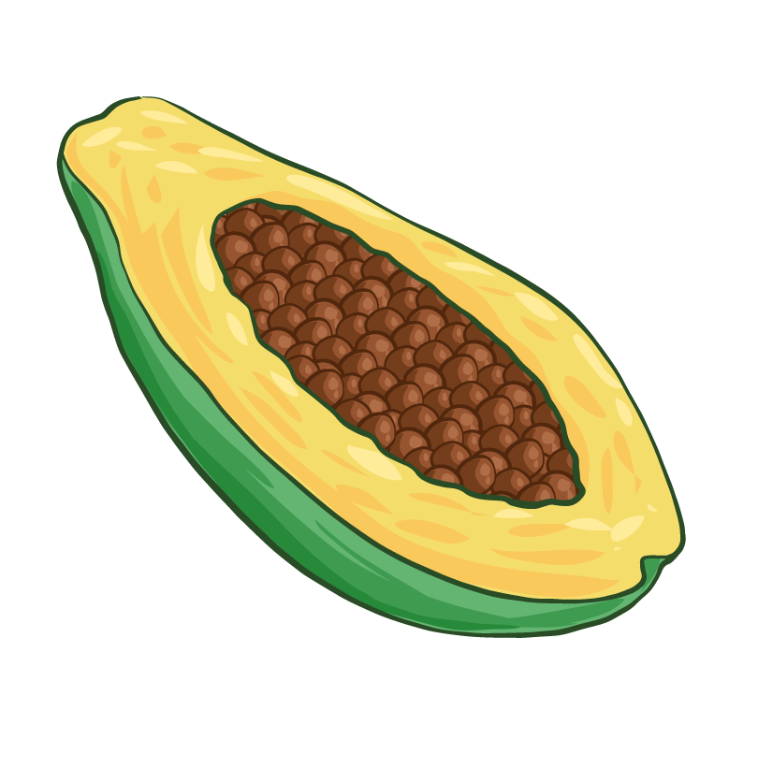
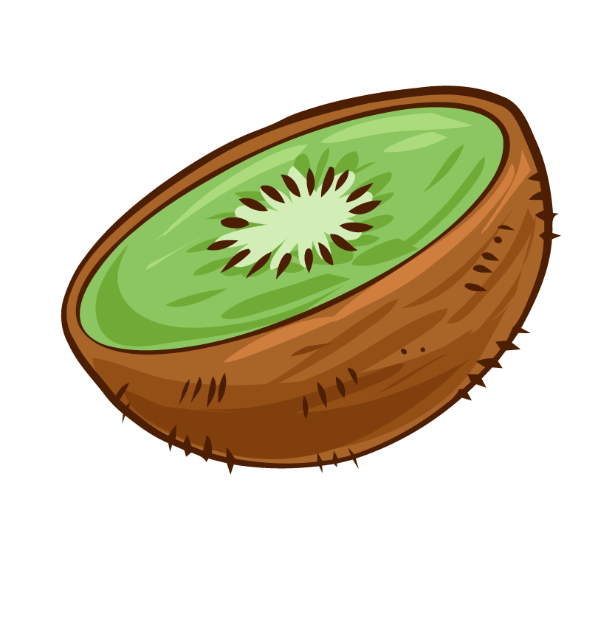
Tiếng việt
Mảnh ghép yêu thương
Chủ điểm:
Bài 3 - Tiết 3
LUYỆN TẬP VỀ ĐỘNG TỪ

Slide 2
YÊU CẦU CẦN ĐẠT
Tìm và sử dụng động từ phù hợp trong dùng từ, đặt câu.

Slide 3
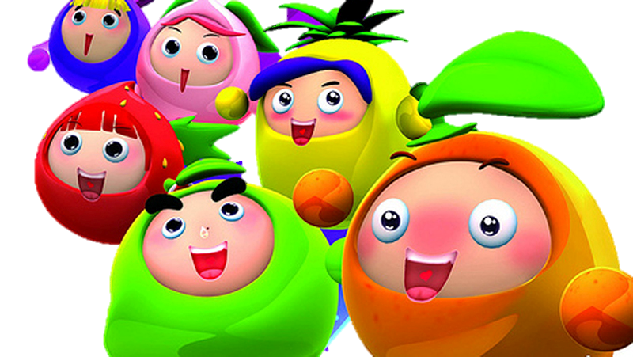
Trò chơi
Giải cứu công chúa
Giải cứu công chúa

Slide 4
Xin chào các bạn lớp 4A, công chúa của biệt đội Robo Trái cây chúng mình vừa bị mụ phù thủy bắt cóc. Hãy hợp lực cùng chúng mình vượt qua các thử thách để giải cứu công chúa nhé!

Slide 5
Thử thách 1
Thử thách 1

Slide 6
1. Tìm 2 – 3 động từ phù hợp với yêu cầu ghi trên mỗi thẻ dưới đây:

Slide 7
1. Tìm 2 – 3 động từ phù hợp với yêu cầu ghi trên mỗi thẻ dưới đây:

Slide 8
THẢO LUẬN NHÓM THEO KỸ THUẬT KHĂN TRẢI BÀN

Slide 9
Cùng
chia sẻ

Slide 10
1. Tìm 2 – 3 động từ phù hợp với yêu cầu ghi trên mỗi thẻ.
soạn nhạc
viết truyện
thiết kế

Slide 11
1. Tìm 2 – 3 động từ phù hợp với yêu cầu ghi trên mỗi thẻ.
hiến máu
gây quỹ
đóng góp

Slide 12
1. Tìm 2 – 3 động từ phù hợp với yêu cầu ghi trên mỗi thẻ.
trồng trọt
tưới cây
nuôi gà

Slide 13
1. Tìm 2 – 3 động từ phù hợp với yêu cầu ghi trên mỗi thẻ.
đi
bơi
chạy
nhảy
bò

Slide 14
Cảm ơn các bạn đã giúp chúng mình thu thập đủ vũ khí để cứu công chúa

Slide 15
Thử thách 2
Thử thách 2

Slide 16
Ở thử thách này, các bạn hãy cùng chúng mình đi tìm chìa khóa của mụ phù thủy để mở cửa nơi giam giữ công chúa nhé! Muốn vậy, các bạn phải giải được câu đố sau.

Slide 17
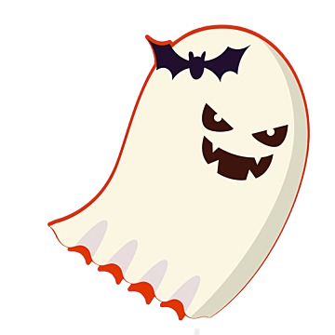
2. Tìm 2 – 3 động từ:
a. Có tiếng thương
b. Có tiếng quý
c. Có tiếng mong
M: thương cảm
M: quý mến
M: nhớ mong

Slide 18
GÓC
THẢO LUẬN
NHÓM ĐÔI

Slide 19
2. Tìm 2 – 3 động từ:
a. Có tiếng thương
M: thương cảm
thương mến
thương xót
yêu thương

Slide 20
2. Tìm 2 – 3 động từ:
b. Có tiếng quý
M: quý mến
yêu quý
trân quý
quý trọng

Slide 21
2. Tìm 2 – 3 động từ:
c. Có tiếng mong
M: nhớ mong
mong nhớ
chờ mong
trông mong

Slide 22
Cảm ơn các bạn đã giúp chúng mình lấy được chìa khóa

Slide 23
Thử thách 3
Thử thách 3

Slide 24
Chúng ta đã thu thập đủ các đồ vật cần thiết. Bây giờ hãy cùng chúng mình đánh bại mụ phù thủy giải cứu công chúa thôi nào!

Slide 25
3. Thay bằng động từ phù hợp:
a. Ăn quả người trồng cây.
b. thầy, bạn.
c. người như thể thân.

Slide 26
GÓC
THẢO LUẬN
NHÓM ĐÔI

Slide 27
3. Thay bằng động từ phù hợp:
a. Ăn quả nhớ người trồng cây.
b. Kính thầy, yêu bạn.
c. người như thể thân.
Thương
thương

Slide 28
Các bạn thật tuyệt vời! Cảm ơn các bạn đã cứu mình.
Chúng mình đã cứu được công chúa rồi. Cảm ơn các bạn đã hỗ trợ chúng mình.

Slide 29
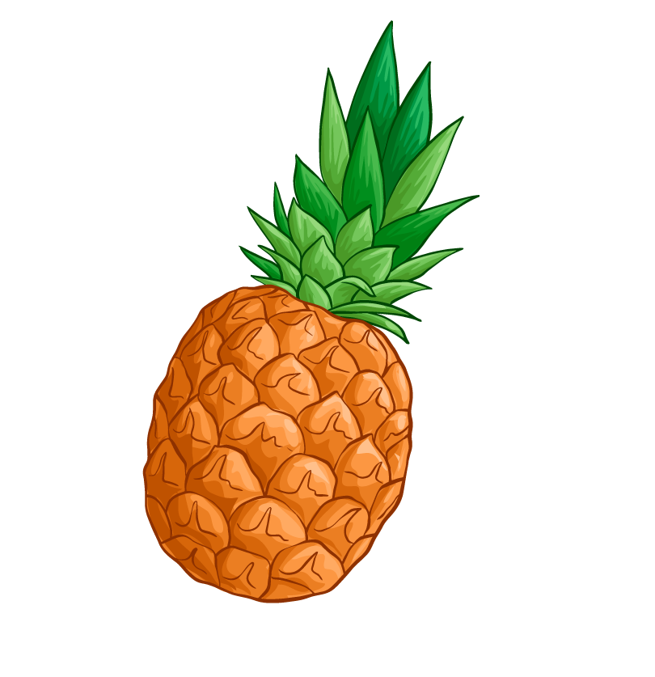
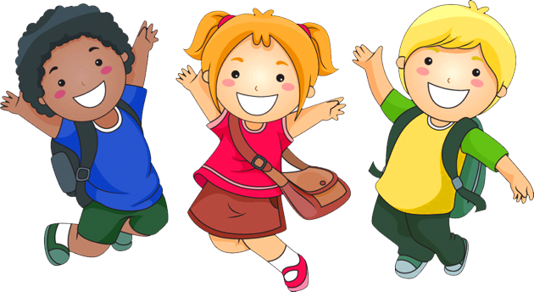
Vận dụng
Vận dụng

Slide 30
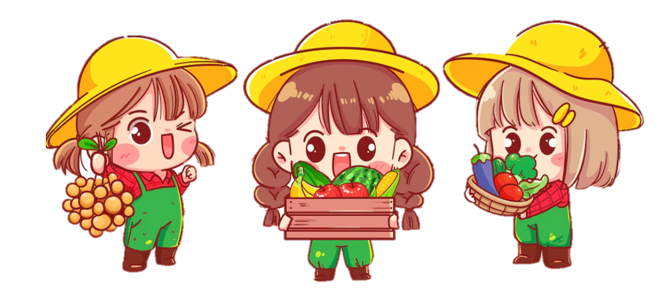
Trò chơi
Ai nhanh ai đúng
Ai nhanh ai đúng

Slide 31
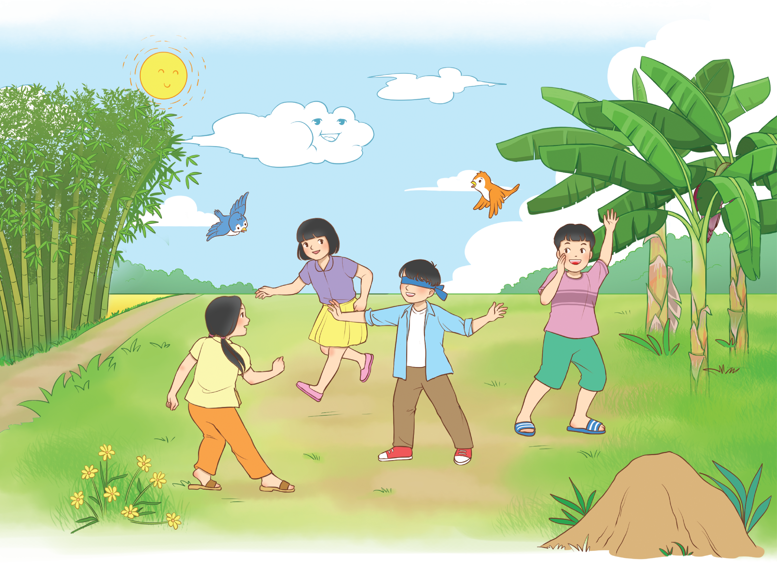
4. Đặt 2 – 3 câu về hoạt động, trạng thái của người, vật trong tranh.

Slide 32
Các bạn đang chơi trốn tìm vui vẻ.
Bầy chim bay lượn trên bầu trời xanh thẳm.
Ông mặt trời tỏa ánh nắng ấm áp.

Slide 33
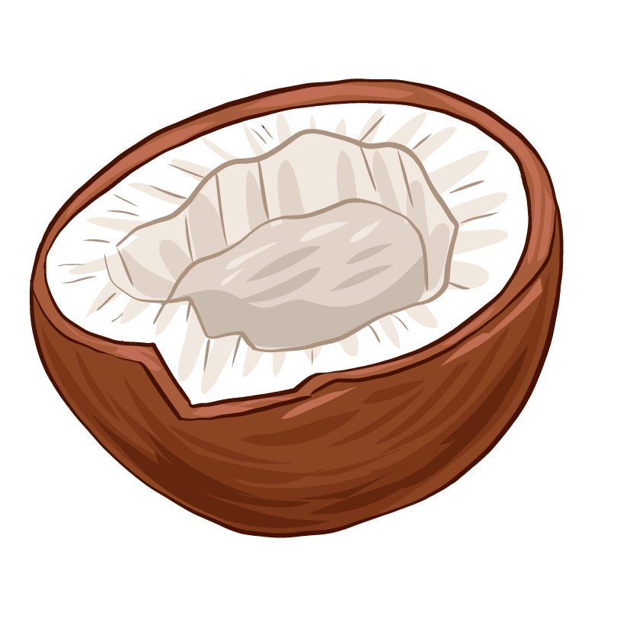
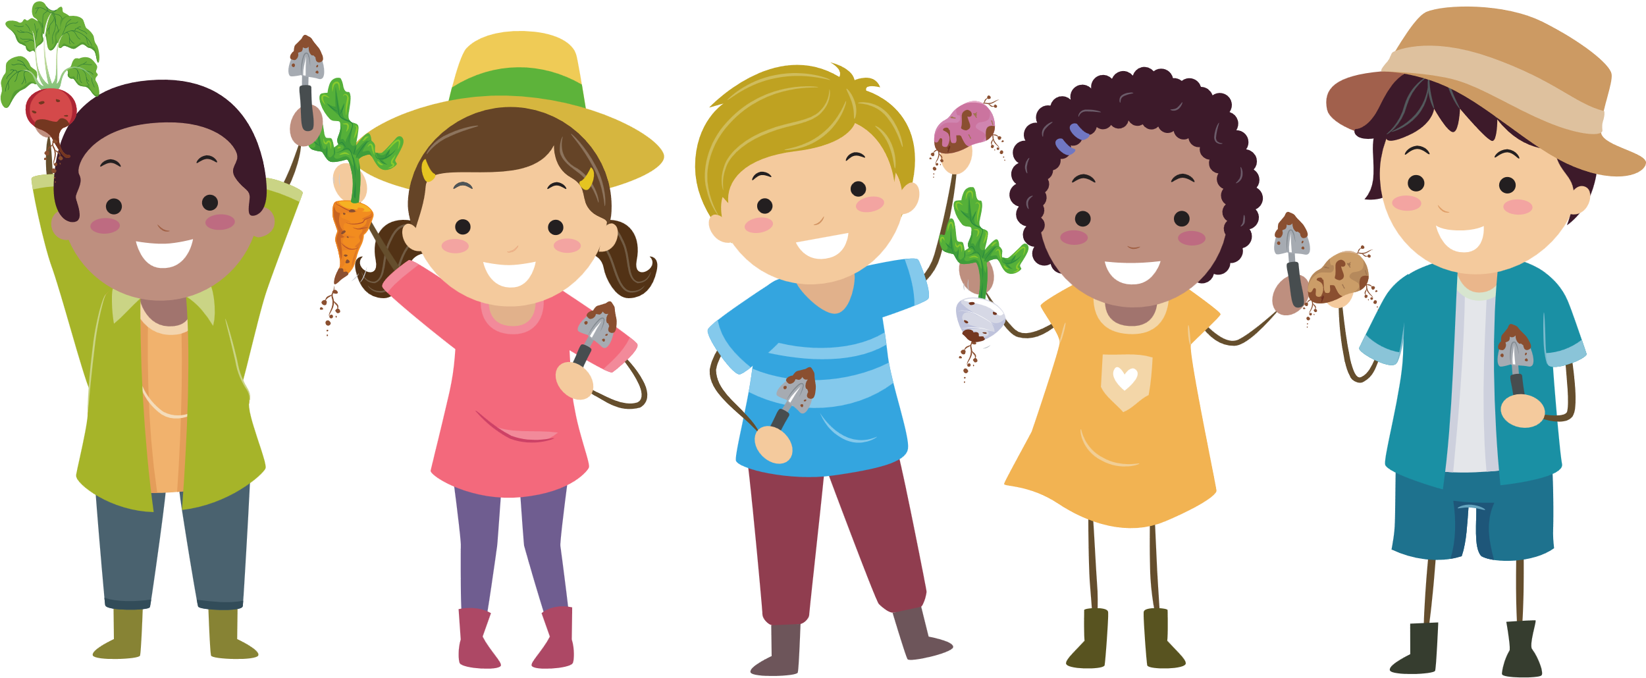
TẠM BIỆT
VÀ HẸN GẶP LẠI

